Slide 1
আজকের অনলাইন মাল্টিমিডিয়া ক্লাসে সকলকে জানাই আন্তরিক শুভেচ্ছা ও স্বাগতম

Slide 2
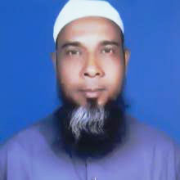
শিক্ষক পরিচিতি
মোহাম্মদ আনোয়ারুল ইসলাম
সহকারী অধ্যাপক (আরবি)
বালিয়াডাঙ্গা ডি. এস. ফাজিল মাদরাসা
উপজেলা – চাঁপাইনবাবগঞ্জ সদর
জেলা – চাঁপাইনবাবগঞ্জ
মোবাইল নং-০১৭২৬-৪৩৪৬৩৪
---*--
পাঠ পরিচিতি
শ্রেনি – আলিম ১ম বর্ষ
বিষয়- হাদিস শরিফ
কিতাবুল ঈমান
((كتاب الايمان
প্রথম পরিচ্ছেদ
হাদিস নং-৩
১ম পিরিয়ড
সময়-৫০মিনিট
তারিখ-১৬/০২/২০২২ খ্রিঃ
--*--

Slide 4
পূর্বজ্ঞান যাচাই
১

Slide 5
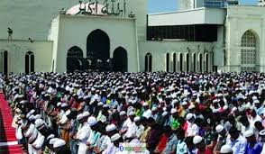
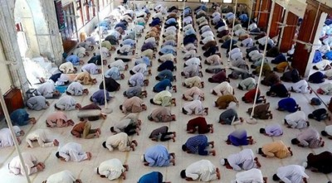
পূর্বজ্ঞান যাচাই
২
الصلواة – প্রার্থণা
prayer

Slide 6
পূর্বজ্ঞান যাচাই
৩
Poor Tax
الزكاة
যাকাত

Slide 7
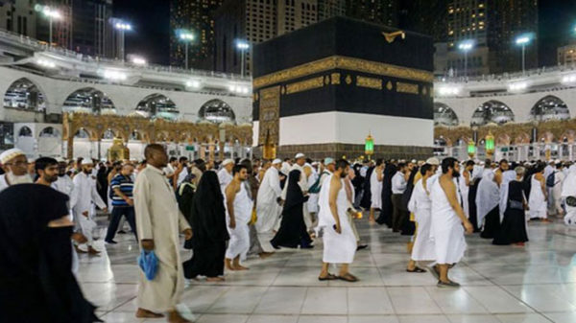
পূর্বজ্ঞান যাচাই
৪
হজ্ব الحج -

Slide 8
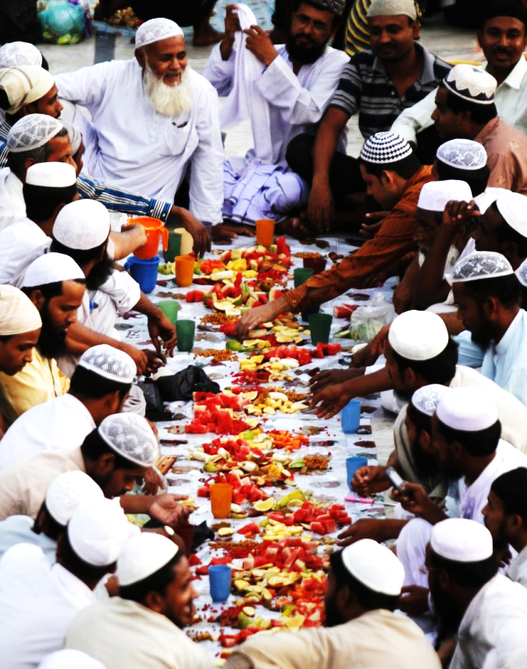
পূর্বজ্ঞান যাচাই
৫
الصوم রোযা

Slide 9
اركان الاسلام
الصوم رماضان
و الحج
و ايتاء الزكاوة
و اقام الصلواة
شهادة ان لا اله الا الله

Slide 10
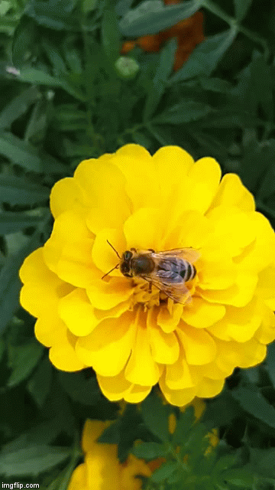

Slide 12
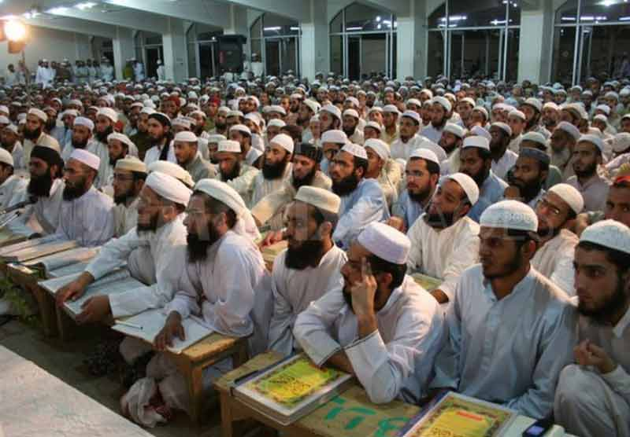

Slide 13
১

Slide 14
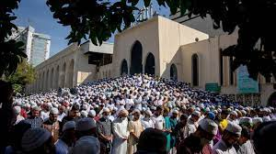
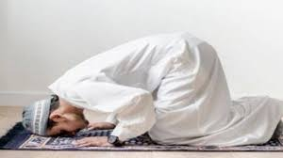
২

Slide 15
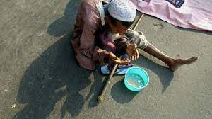
৩

Slide 16
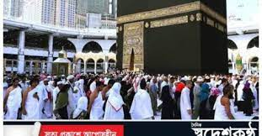
৪

Slide 17
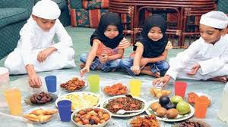
৫

Slide 19
পাঠ মূল্যায়ণ-২
সঠিক উত্তরের পাশে চিহৃ বসাওঃ
হযরত আব্দুল্লাহ ইবনে উমর রাঃ কতটি হাদীস বর্ণনা করেন ?
১২১০টি
১৬৩০টি
২৬১০টি
৫৩৭৪টি
হযরত আব্দুল্লাহ ইবনে উমর রাঃ কত বৎসর বয়সে ইসলাম গ্রহন করেন?
১৬
২০
৬
১০
হযরত আব্দুল্লাহ ইবনে উমর (রাঃ)এর জানাযার ইমামতি কে করেন ?
হযরত উমর (রাঃ)
হাজ্জাজ বিন ইউসুফ
হযরত আলী রাঃ
আনাস রাঃ
হযরত আব্দুল্লাহ উমর রাঃ কত খ্রিঃ জন্ম গ্রহন করেন ?
৬১০ খ্রিঃ
৫১০খ্রিঃ
৬১৬খ্রিঃ
৫২০খ্রিঃ

